Slide 1

«Тында- мой город любимый,
Тында - мой город родной!»
Виртуальная экскурсия с детьми младшего школьного возраста

Slide 2
Цель:
Познакомить детей с историей названия города, с геральдикой города Тында, показать процесс его возникновения через виртуальную экскурсию.
Задачи:
Закреплять знания детей о памятных местах родного города.
Расширять знаний детей о малой Родине .
Уточнить и расширить представление детей о родном городе, где родился, где он живет
Воспитание любви к родному городу Тында

Slide 3

Любим мы все дружной группой
На экскурсиях бывать,
Интересные моменты,
Мы стремимся познавать!
Но сейчас гулять нельзя-
Пандемия одолела…
Но экскурсии, друзья,
Отмениться не посмели.
Виртуально мы идем
На экскурсию сегодня,
Прогуляться Всех зовем,
По любимой нашей Тынде!

Slide 4

Ребята, вы уже знаете, что на земле существует много стран – больших и маленьких. Как называется страна, в которой мы живем? Кто знает, какая страна самая большая? (ответы детей).
Самая большая страна в мире – Россия. Посмотрите, какую огромную территорию она занимает. Показать границы России на карте.
Ребенок читает стих.
На карте мира не найдешь
Тот дом, в котором ты живешь,
И даже улицы родной
Мы не найдем на карте той.
Но мы всегда на ней найдем
Свою страну – наш общий дом.
Ребята, скажите, как называют людей, которые живут в России? (Россияне).
Родина моя – бескрайняя Россия
И Сибирь, и Волга, и Урал…
Все места для русского святые,
Где бы ты в России не бывал.

Slide 5
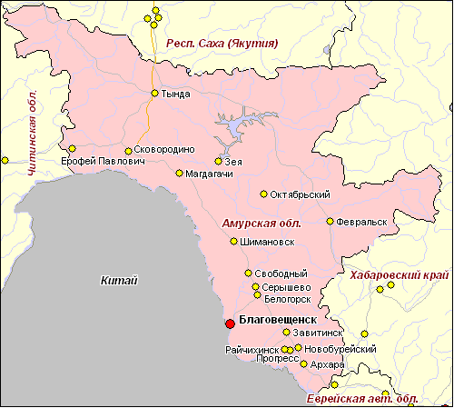
В России много областей: Московская, Томская, Новосибирская, Омская, Тверская и т. д
А в какой области живем мы с вами? (Амурская). Показать границы Амурской области на карте.
Там, где сладко пахнет смородиной,
Там, где дом и родная семья –
Это все называется Родина,
Дорогая, родная земля!
Даже солнце здесь греет теплее,
И ромашки красивей цветут.
И горжусь я землею своею –
Здесь хорошие люди живут!

Slide 6
Учитель: Наш родной город Тында находится в Амурской области!
Ребята, а как называются люди, живущие в городе Тында?
Дети: Люди, живущие в городе Тында - «тындинец, тындинка» - Тындинцы
Меж Байкалом и Амуром,
Вдалеке от всех дорог,
Родилась под небом хмурым
Тында – малый городок!
Терпелива и упряма,
У тайги взяла свое,
Потому столицей БАМа
И Москва зовет ее.
Тында – это самый молодой и красивый город России. Ему в этом году исполнилось всего 50 лет!
- Я иду по Тынде, кланяются сосны
- И березы машут нежною рукой.
- Что-то шепчет теплый ветерок спросонок
- И заря алеет яркой полосой.
- Ты живи наш город, будь красив и молод,
- Мы в тебя вложили души и сердца.
- Сорок лет немало,
- Это лишь начало.
- У тебя начало, Тында без конца!

Slide 7
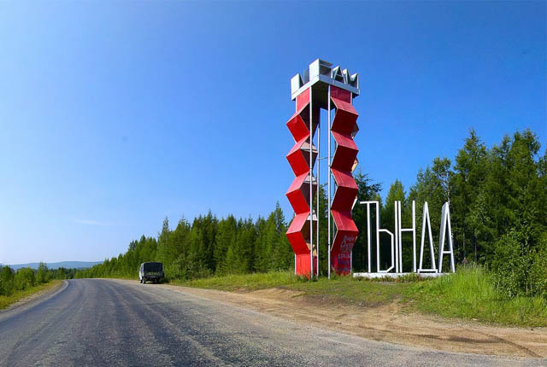
Ребята, сегодня мы отправляемся на экскурсию, где мы познакомимся поближе с историей, достопримечательностями нашего родного города Тында.
Въезжая в любой незнакомый город, первое, что мы встречаем на своем пути это въездной знак, которые служит не только эстетически привлекательным элементом, но и своеобразным информационным щитом, предоставляющим определенную информацию о городе.
Каждого, кто въезжает в наш город, встречает стела «БАМ — Тында» — на трассе АЯМ, в сторону аэропорта. Символ Тынды и БАМа.

Slide 8
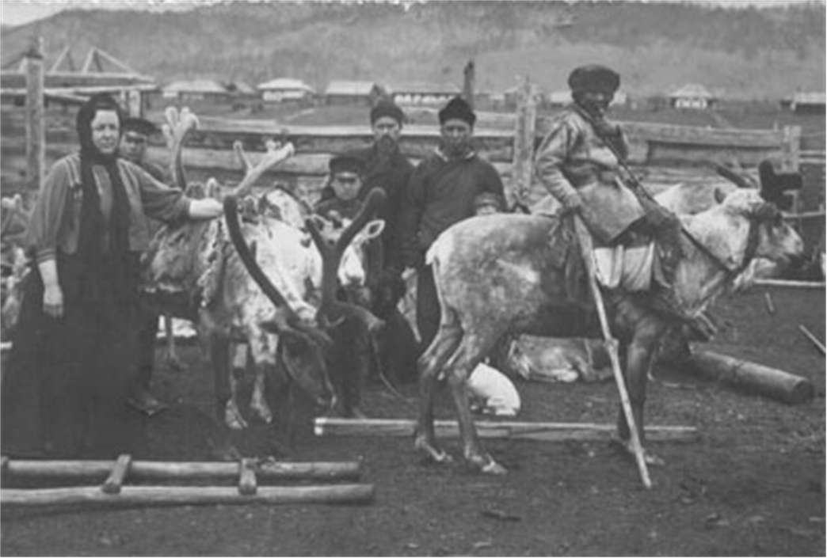
Ученые утверждают, что имя молодого таежного города, вставшего на слиянии "большого" и "малого" БАМа – ТЫНДА – переводится, как место, где распрягают оленей. И действительно, в этих местах когда-то пролегала оленья тропа. Олени
были самым распространенным видом транспорта коренных жителей - эвенков. В
течение долгих столетий они кочевали по долинам реки Тынды.

Slide 9
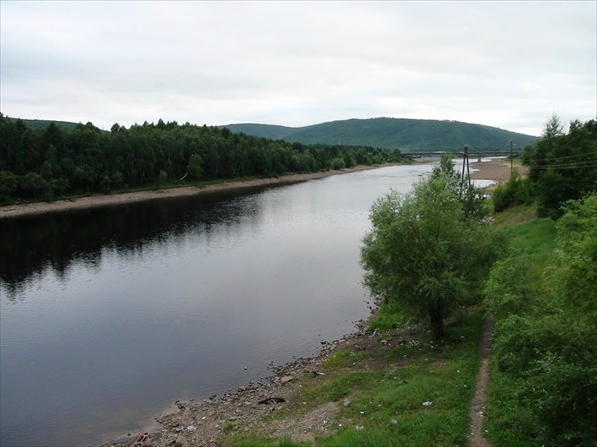
– Жила на берегу реки княжеская дочь, звали ее Тындэ. Жила она одна, так как была шибко большой, неряшливой и не очень умной. Как-то раз плыл по реке молодой и красивый парень. Тындэ полюбила его, но парень испугался Тындэ и убежал от нее. Долго Тындэ искала его и, наконец, поняла, что парень никогда не вернется. Горю ее не было конца. И тогда Тындэ бросилась в реку и утонула.
С тех пор и назвали реку именем таежной княжеской дочери Тындой, а поселок Тындинский.
– Так звучит старинная легенда.

Slide 10
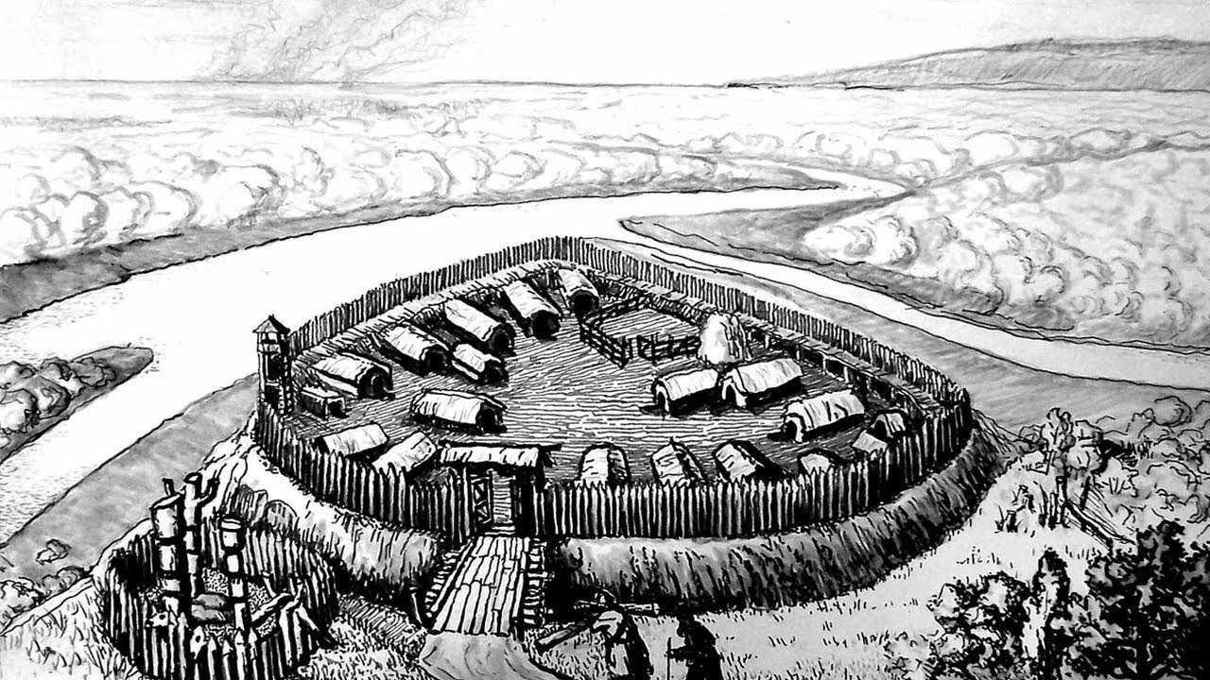
Первое поселение Тынды
Письменная история Тынды начинается с упоминания в архивных документах зимовья Шкарубы. Появилось оно на берегу реки Тында непозднее 1918 года. Возле зимовья проходил путь от Большого Невера к ближайшим золотоносным приискам. Зимовье Шкарубы появилось в очень удобном для остановки на ночлег месте. За плату у Шкарубы можно было обогреться, поесть, помыться в бане. Кроме хозяина в нем жили два старика, которые пекли хлеб ,заготавливали сено для лошадей, ловили рыбу.

Slide 11
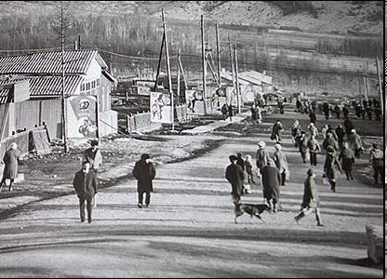
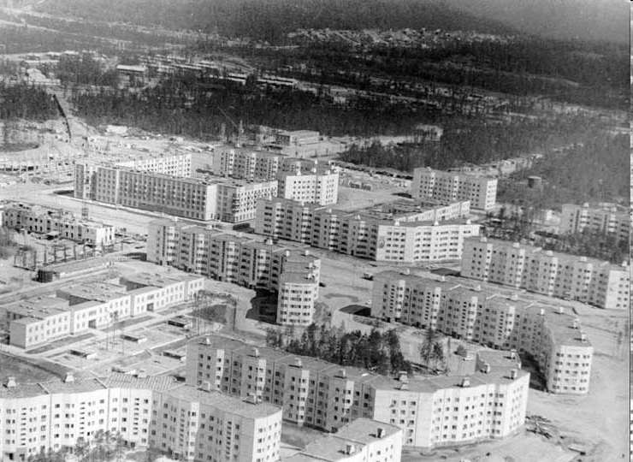
Город Тында был основан в 1928 году как рабочий поселок Тындинский для обслуживания
Амуро-Якутской автодороги. Во время строительства БАМ поселок стал одним из опорных пунктов стройки.
В 1975 году поселок был преобразован в город Тында. Сегодня Тында – административный центр строительства и эксплуатации БАМ.

Slide 12
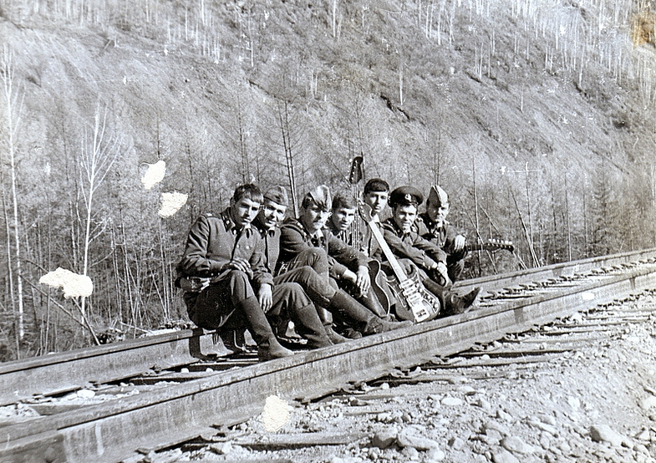
- В 1974 году БАМ объявляют Всесоюзной ударной комсомольской стройкой.
- Люди ехали со всех сторон, представители всех национальностей работали на стройке.
- 4 ноября 1975 года рабочий поселок Тындинский получил статус города т. е. стал называться город Тында.
От Усть-Кута и до Амурских вод,
Дорогами судьбы
мы шли вперед —
мы шли по зову молодых сердец.
Нам слово “БАМ”
— алмазный наш венец.

Slide 13
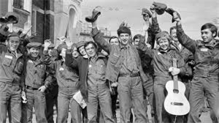

Slide 14
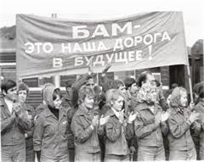

Slide 15
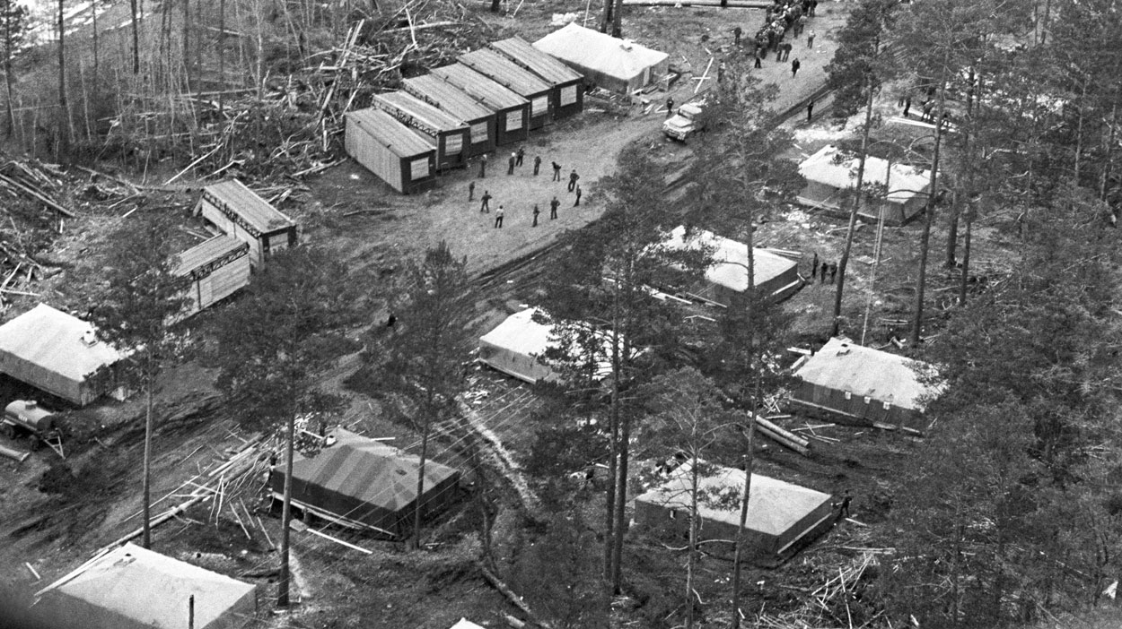
Вначале большинство населения жило во "времянках". Так называли сборно-щитовые домики, временное жилье. Собирались они быстро и, как надеялись, должны были служить жильем очень короткое время. Хотя стоят до сих пор, и до сих пор живут в них люди. Кроме "сборно-щелевых", очень популярны были "бочки".

Slide 16
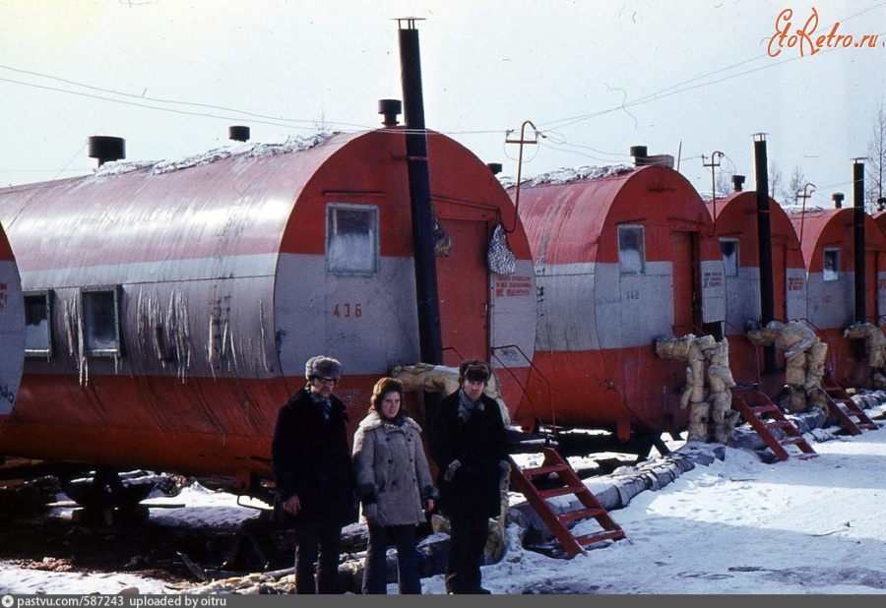
Да, бывало нам не сладко:
Гас свет, и не было тепла…
И вся-то радость, что палатка
В осенний день не протекла
- И вот он настоящий город,
До туч лохматых этажи,
Где мы с тобой светло и гордо
Сто лет, не меньше будем жить!
Это не цистерны и не баки для воды, как можно подумать. В таких бочках были жилые помещения, склады, магазины. Бочки были настолько популярны, что "Бочкой" называли наш центральный универмаг, затем рынок, позднее он сгорел.

Slide 17
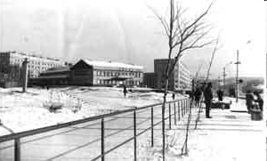
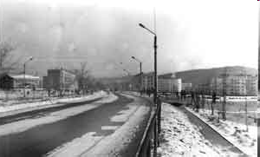
Шефство над сооружением города в тайге взяла Москва. Строители из Москвы за короткие сроки возвели десятки благоустроенных девятиэтажек и первые шестнадцатиэтажные дома. Поэтому многие улицы названы в честь строителей-москвичей.
– Какие это улицы? (Московских строителей, Московский бульвар, Красная Пресня, Мосфильмовская, есть в нашем городе свой Арбат и Сокольники).

Slide 18
Я ближе к сердцу отыщу едва ли,
Хотя немало колесил по городам.
Ах, Тында, Тында – столица магистрали
С таким коротким, звонким словом БАМ!
Есть города просторнее и краше,
Где шумных улиц слышен перезвон.
А мне милей тайга и сопки наши,
Они меня зовут со всех сторон.
Сокольники, Сокольники, Арбат
О многом нам с тобою говорят.
О нашей Красной Пресне
Слагают люди песни,
И пусть они над городом летят.

Slide 19
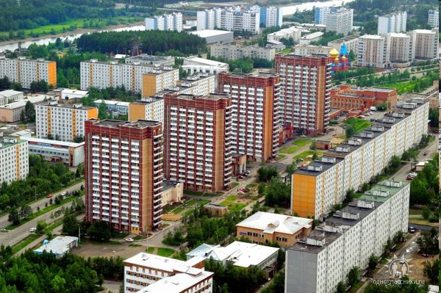
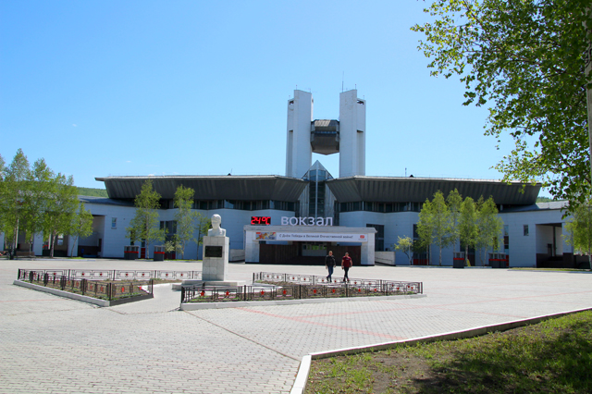
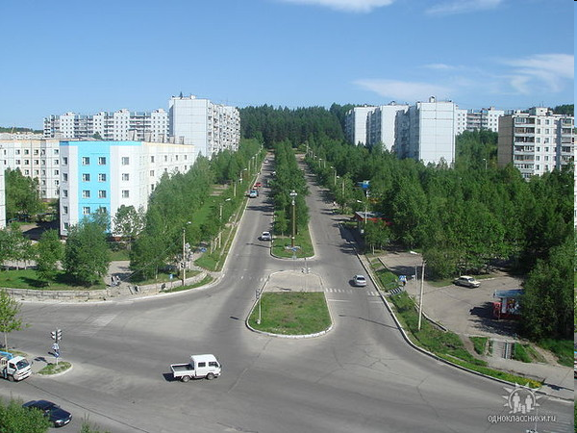
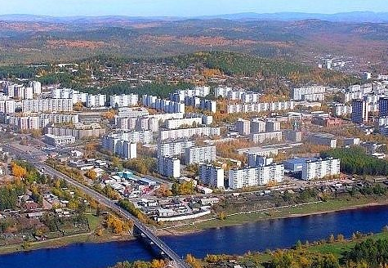

Slide 20

Флаг Тынды:
Белый – символ чистоты, мудрости, мира, благородства и взаимосотрудничества - символизирует чистоту снега и белую архитектуру города.
Зеленый – символ изобилия, надежды, радости и здоровья – символизирует природные богатства.
Желтый цвет – символ богатства, уважения, стабильности, интеллекта.

Slide 21

Символика города Тында
Герб Тынды отражает исторические, природные и экономические особенности города.
Изображение ключа в гербе символизирует город как крупный транспортный узел.
Изображение оленя символизирует исторические и существующие сейчас эвенкийские оленеводческие поселения, в районе которых расположен город.
Ель олицетворяет девственную, непроходимую тайгу, экологический источник жизни. Ель является символом вечности и долголетия.
Бруски в виде пирамиды в основании герба указывают на Тынду - молодой, растущий, строящийся город.
Золото - символ богатства и стабильности, уважения и интеллекта, также символизирует золотоносный шельф реки Тынды.
Серебро - символ совершенства и чистоты, мира и взаимопонимания.
Зеленый цвет - символа природы, здоровья и жизненной энергии.

Slide 22
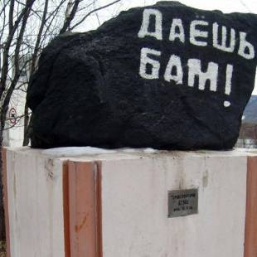
Как и в любом городе, в Тынде есть свои достопримечательности
Камень «Даешь БАМ»
Камень с первого километра восточного участка БАМа. Находится на площади 25-летия БАМа. На первых километрах прокладки БАМа камень застрял в ковше экскаватора так, что сдвинуть ковш не получалось, тогда и решили, что именно этот камень будет памятником.

Slide 23
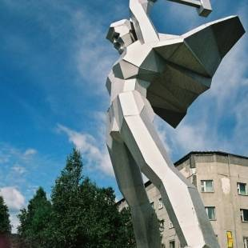
Памятник Мостостроителю
Памятник Мостостроителю установлен организацией Мостострой-10. Самыми сложными объектами при строительстве БАМа были тоннели и мосты. При создании магистрали было построено 2230 больших и малых мостов, в том числе 142 моста длиной более 100 метров

Slide 24
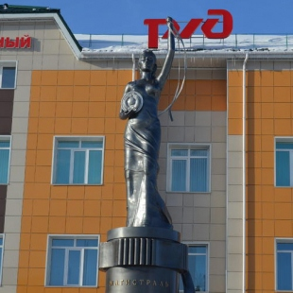
Памятник Магистраль
установлен к 30-летию открытия сквозного движения по БАМу. Строительство одной из крупнейших железнодорожных магистралей в мире, а также крупнейшего в истории СССР инфраструктурного проекта началось в 1938 году. Магистраль пересекает 11 крупных рек и проходит более чем через 200 железнодорожных станций и разъездов, более 60 городов и посёлков. Одной из задач, решённых строительством БАМа, было обеспечение надёжного сообщения с дальневосточными регионами страны в условиях возможного захвата восточного участка Транссиба, расположенного практически у самой границы, в случае военного конфликта с Китаем.

Slide 25
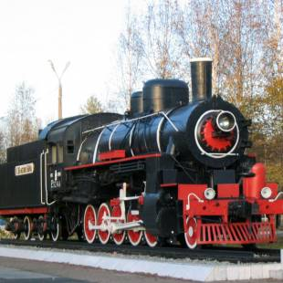
Паровоз - памятник
Паровоз-памятник Еа−3246 установлен возле вокзала в честь 30-летия БАМа. Паровозы Е серии строились на североамериканских заводах из-за нехватки мощностей в России по чертежам, разработанных русскими инженерами. Поставлялись для пополнения парка во время обеих Мировых войн.

Slide 26
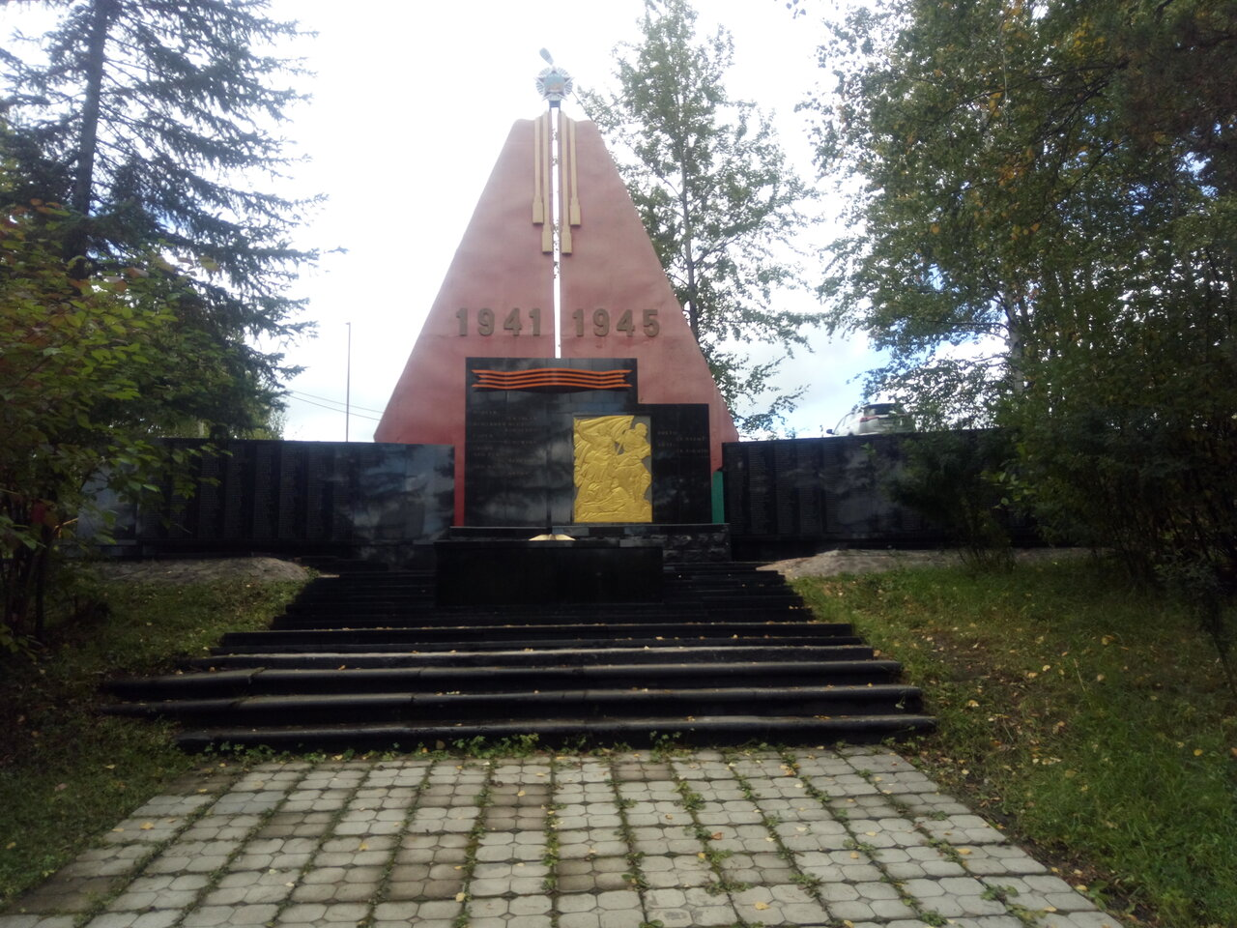
Памятник Победы в ВОВ ( Памятник павшим тындинцам)
Установлен в честь 50-летия Октябрьской революции в октябре 1967 года.
Изначально был сделан из частей разобранного моста через реку Тында, но с принятием статуса города в 1974 году мостовые фермы заменили плитами из черного гранита.
Окончательный вид приобрел к празднованию 40-летия Победы в мае 1985 года.
Были добавлены склоненные знамена с датами «1941-1945» и орденом «Победа» из металла.

Slide 27
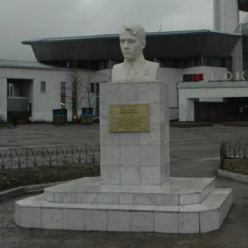
Бюст В.Мирошниченко
Бюст Героя Советского Союза, командира строительного путевого железнодорожного батальона В.П. Мирошниченко установлен на привокзальной площади. Согласно официальной версии Виктор Мирошниченко погиб при подрыве моста и был похоронен на железнодорожной станции Снопоть в Брянской области. Ценой жизни взорвал мост, нарушив важную коммуникацию врага. В ходе боя были перебиты шнуры, ведущие к заминированному мосту. Мирошниченко не растерялся. Превозмогая боль, он подполз к бикфордову шнуру и поджёг его концы. Согласно документам ОБД «Мемориал» был тяжело ранен и попал в плен. Умер 21 декабря 1943 года в шталаге № 367. Похоронен в Польше, в городе Ченстохова на кладбище Куле.

Slide 28
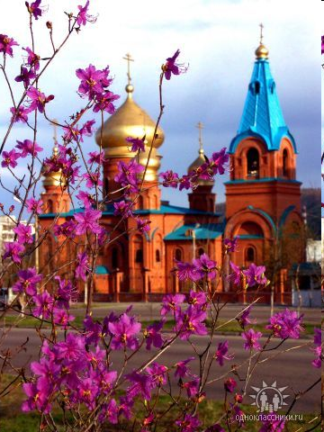
Кафедральный собор Троицы Живоначальной
Кафедральный собор Троицы Живоначальной был заложен в августе 1998 года. Храм Святой Троицы возведён в центральном районе города Тында, на перекрёстке улиц Красная Пресня и Профсоюзная. Выстроен из красного кирпича, увенчан композицией из 5-ти куполов. Первая служба, в нововозведённом храме, прошла 27 октября 2001 году. Храм рассчитан на 240 человек. В подвальной части Собора расположены помещения крестильной с купелью и раздевалками, библиотека и воскресная школа.

Slide 29
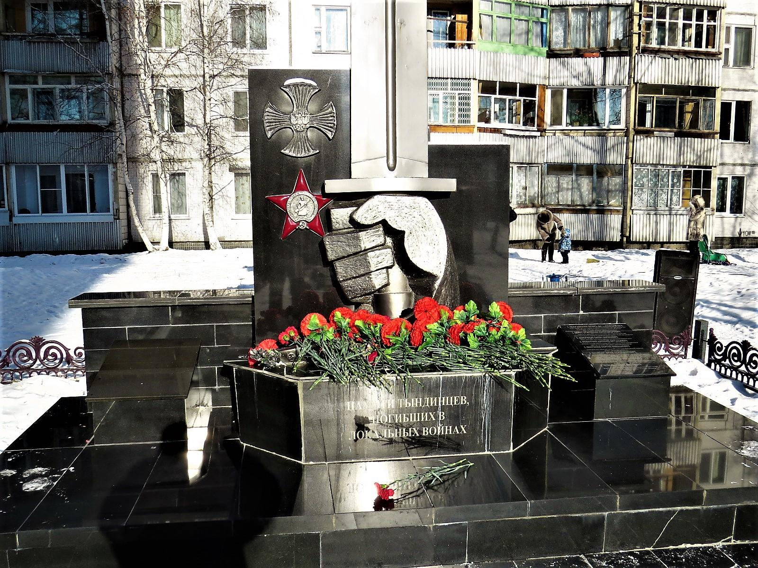
Памятник тындинцам погибшим в локальных войнах
Памятник тындинцам, погибшим в локальных войнах. Установлен в 2008 году. Расположен на «аллее Шестнадцатиэтажек». Недалеко находится Храм Святой Троицы.

Slide 30
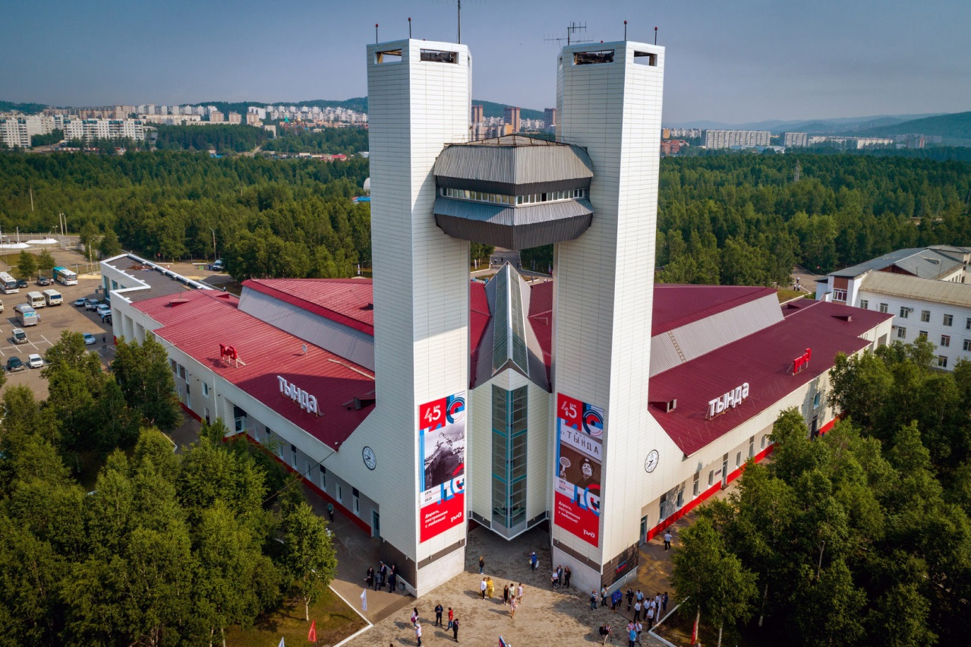
Город Тында – это город железнодорожников. Вокзал очень красивый и похож на птицу, которая расправила крылья перед полетом. Если смотреть на него с достаточной высоты, то можно увидеть лебедя с расправленными крыльями, обращенный головой на запад.

Slide 31
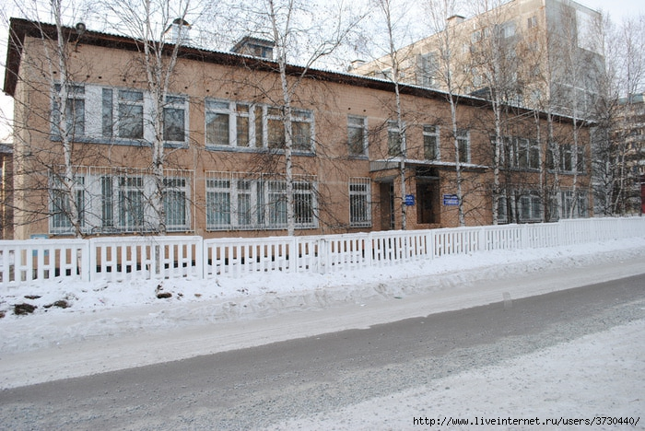
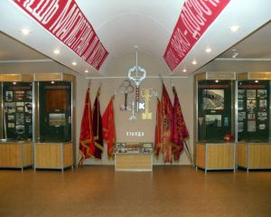
Музей истории БАМа
это единственное в регионе учреждение культуры данного типа, в котором собрана и хранится информация о строительстве и эксплуатации уникальной железной дороги страны.

Slide 32
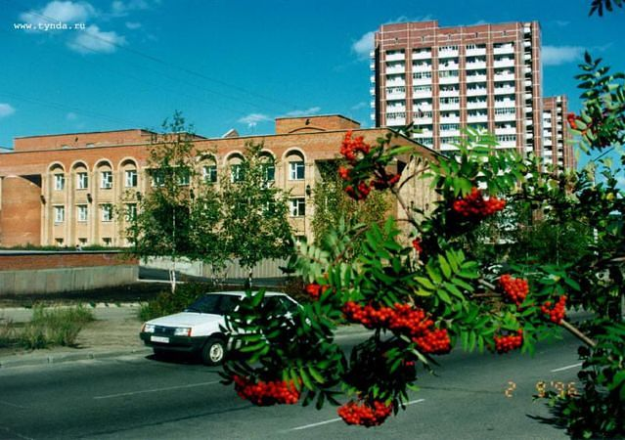
И пусть наш город не очень великий,
И пусть наш город не очень большой.
Тында – мой город любимый,
Тында – мой город родной!

Slide 33
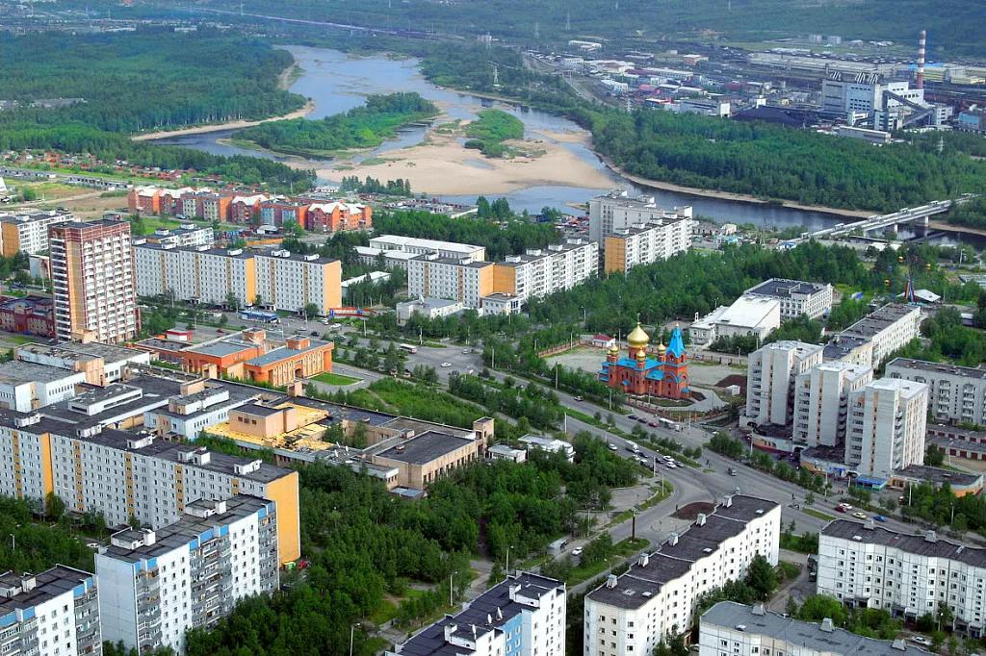
Город, где под синим небом
Река Тында льётся,
Где на летних каруселях
Смех счастливый раздаётся,
Где красуются под солнцем
Из листвы берез рубашки,
Где построены с любовью
Крепости-многоэтажки!
Город светлый и родной,
Чудный, хоть и небольшой,
Город северный, но люди
В нём с горячею душой!

Slide 34
Сегодня ы с вами совершили виртуальную экскурсию по нашему прекрасному городу Тында!!!
Береги Тынду -
Нет Родины другой
Берегите его тишину и покой.
Это небо и солнце,
Это хлеб на столе
И родное оконце
В позабытом селе.
Береги Тынду,
Без него нам не жить.
Берегите его,
Чтоб ему вечно быть.

